Slide 1

Tìm hiểu về Hệ Thống Ravada VDI Project
Chào mừng đến với buổi giới thiệu về Ravada VDI Project, một giải pháp máy tính ảo mạnh mẽ và linh hoạt. Chúng ta sẽ cùng nhau khám phá các khía cạnh quan trọng của Ravada VDI, từ cài đặt đến quản lý máy ảo, giúp bạn hiểu rõ hơn về cách triển khai và tận dụng hệ thống này để tối ưu hóa cơ sở hạ tầng công nghệ thông tin của doanh nghiệp.

Slide 2
Lợi Ích của Ravada VDI
1
Tiết Kiệm Chi Phí
2
Quản Lý Dễ Dàng
Giảm thiểu chi phí đầu tư phần cứng bằng cách tập trung tài nguyên, giúp doanh nghiệp tiết kiệm đáng kể ngân sách đầu tư ban đầu.
Quản lý và bảo trì hệ thống tập trung tại server, đơn giản hóa quy trình và giảm thiểu thời gian bảo trì.
3
Bảo Mật Dữ Liệu
4
Mở Rộng Linh Hoạt
Tăng cường bảo mật dữ liệu với khả năng kiểm soát truy cập và tập trung dữ liệu, giảm nguy cơ mất mát hoặc đánh cắp dữ liệu.
Khả năng mở rộng linh hoạt giúp dễ dàng thêm hoặc xóa máy ảo tùy theo nhu cầu sử dụng, đáp ứng sự thay đổi của doanh nghiệp.

Slide 3
Yêu Cầu Hệ Thống để Cài Đặt Ravada VDI
Phần Cứng Tối Thiểu
Hệ Điều Hành Hỗ Trợ
Yêu Cầu Mạng
CPU: Tối thiểu 4 cores, RAM: 16GB, Ổ cứng: 500GB SSD. Đảm bảo hiệu năng ổn định cho Ravada Server.
CentOS 7/8, Ubuntu 18.04/20.04, Debian 9/10. Chọn phiên bản phù hợp để đảm bảo tính tương thích.
Địa chỉ IP tĩnh, DNS server. Cấu hình mạng ổn định để đảm bảo kết nối liên tục.

Slide 4
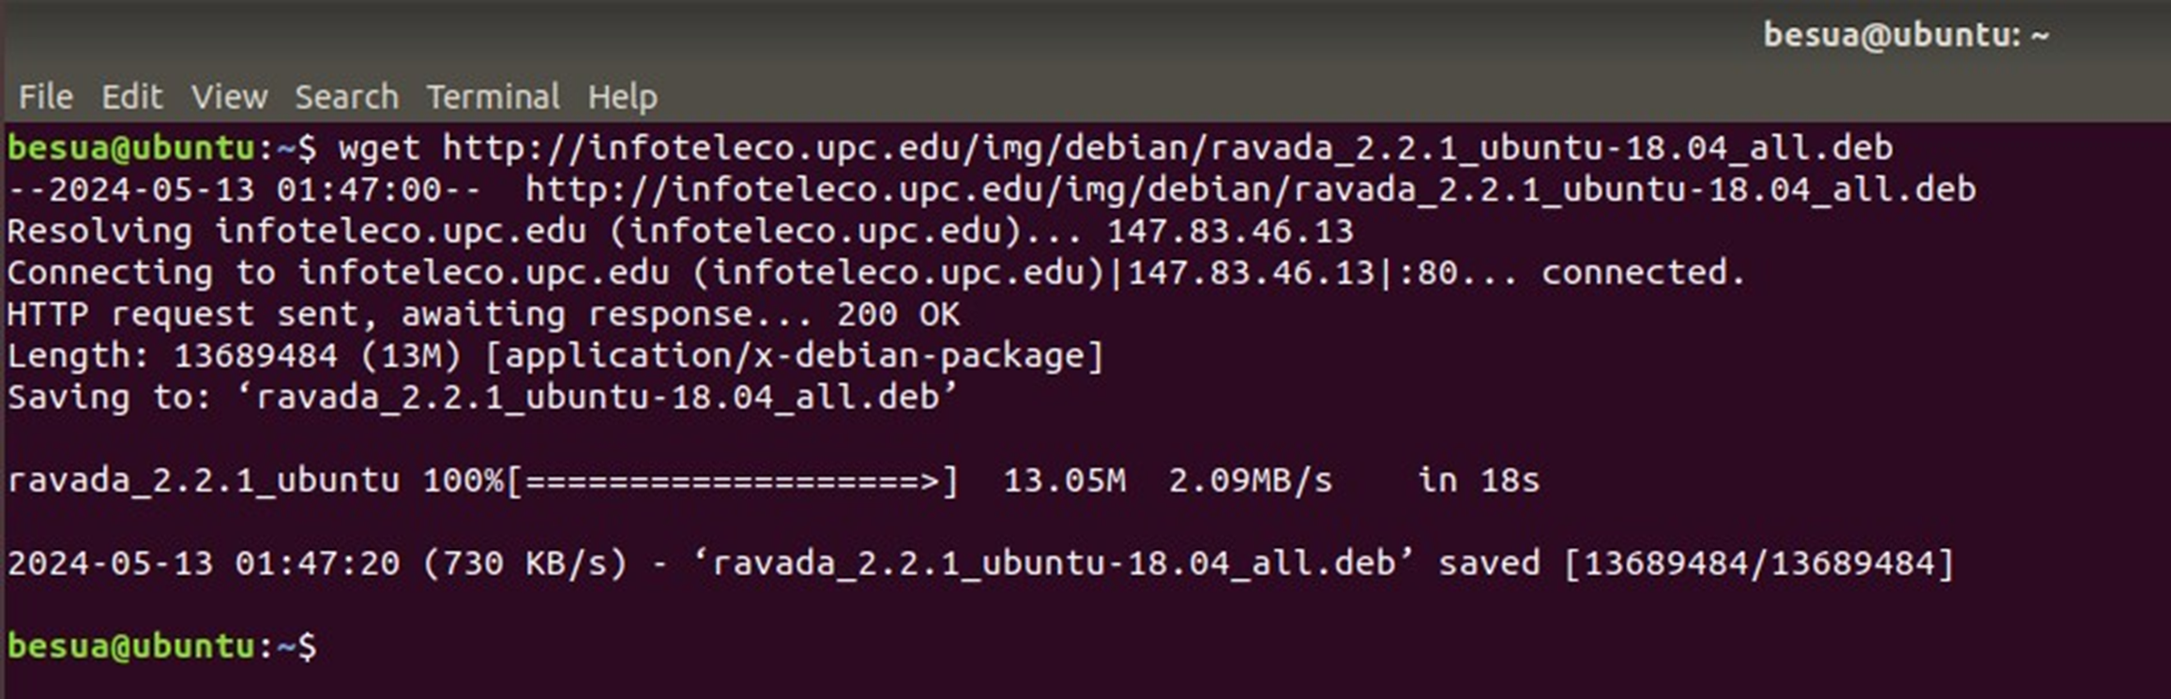

Hướng Dẫn Cài Đặt Ravada Server (Bước 1-3)
Cài Đặt Hệ Điều Hành
Cài đặt CentOS/Ubuntu/Debian và cấu hình mạng. Đảm bảo kết nối mạng ổn định trước khi tiếp tục.
• wget http://infoteleco.upc.edu/img/debian/ravada_2.2.1_ubuntu-18.04_all.deb
• sudo apt install ./ravada_2.2.1_ubuntu-18.04_all.deb

Slide 5
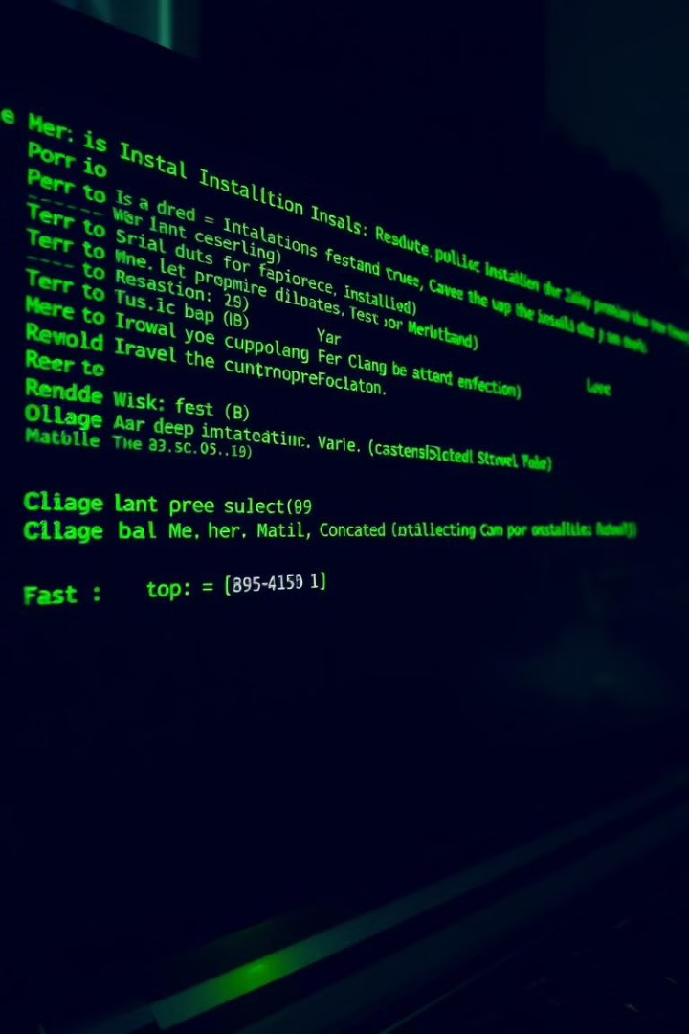

Hướng Dẫn Cài Đặt Ravada Server (Bước 1-3)
Cài đặt SQL
Cài đặt ravada webuser và tạo tài khoản admin

Slide 6
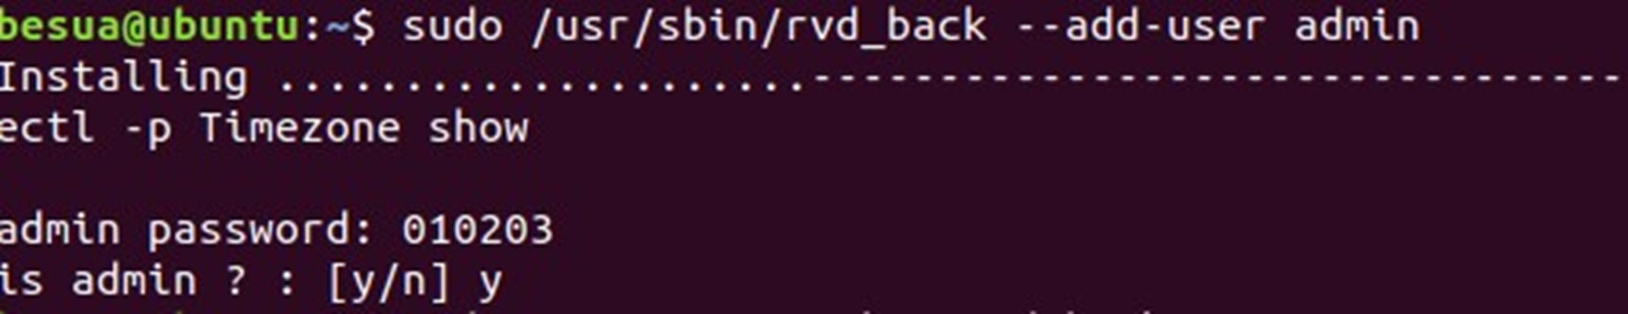
Hướng Dẫn Cài Đặt Ravada Server (Bước 1-3)
Tạo user: admin và cấp quyền cho user

Slide 7

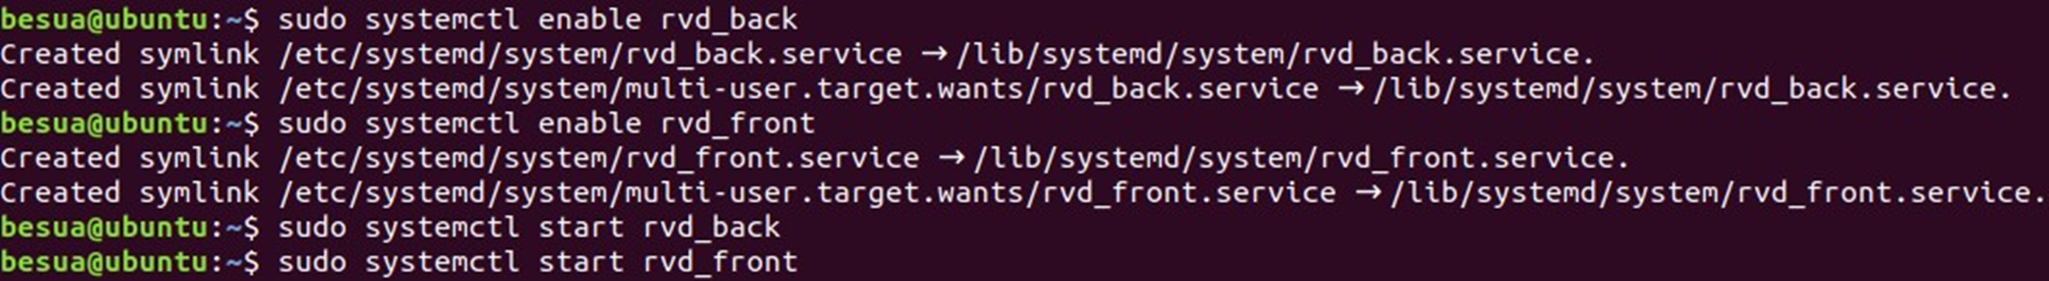
Hướng Dẫn Cài Đặt Ravada Server (Bước 1-3)
Bật services
sudo systemctl enable rvd_back
sudo systemctl enable rvd_front
Chạy services
sudo systemctl start rvd_back
sudo systemctl start rvd_front

Slide 8
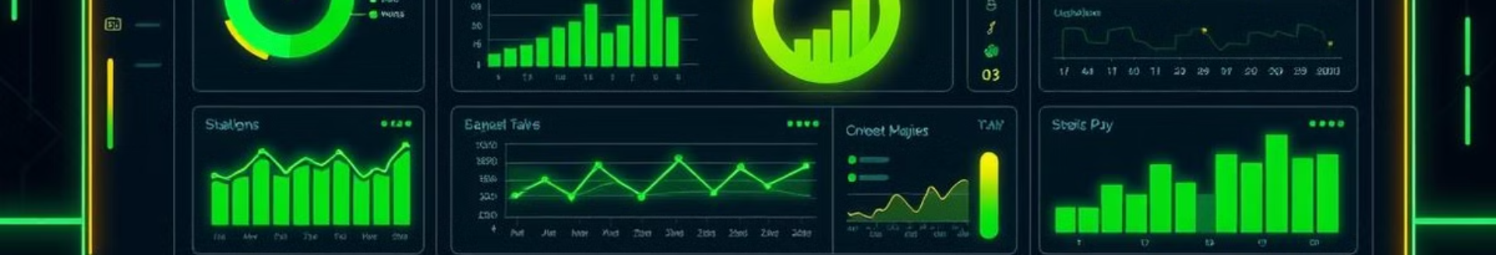
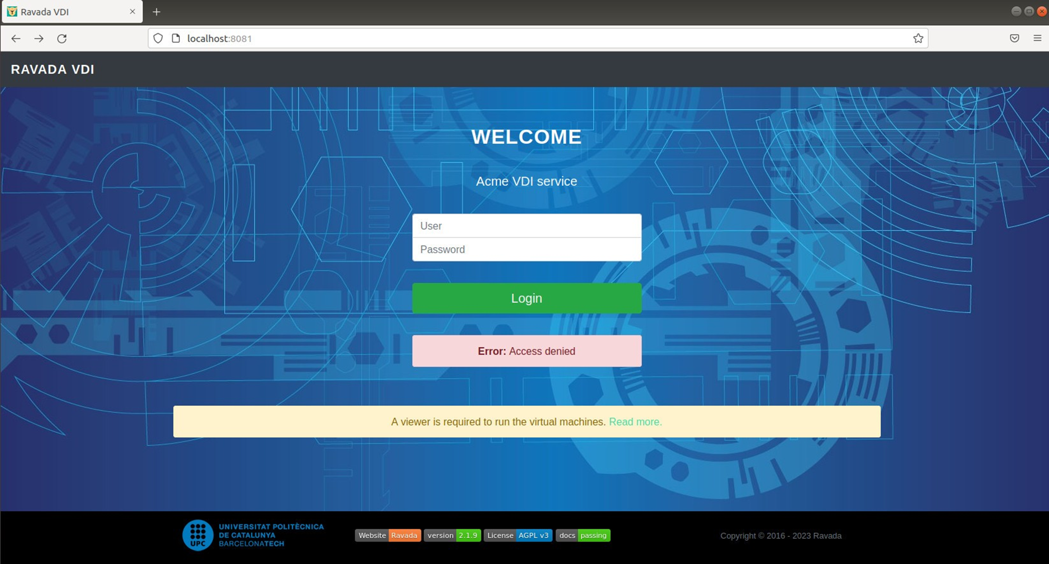
Đăng nhập

Slide 9
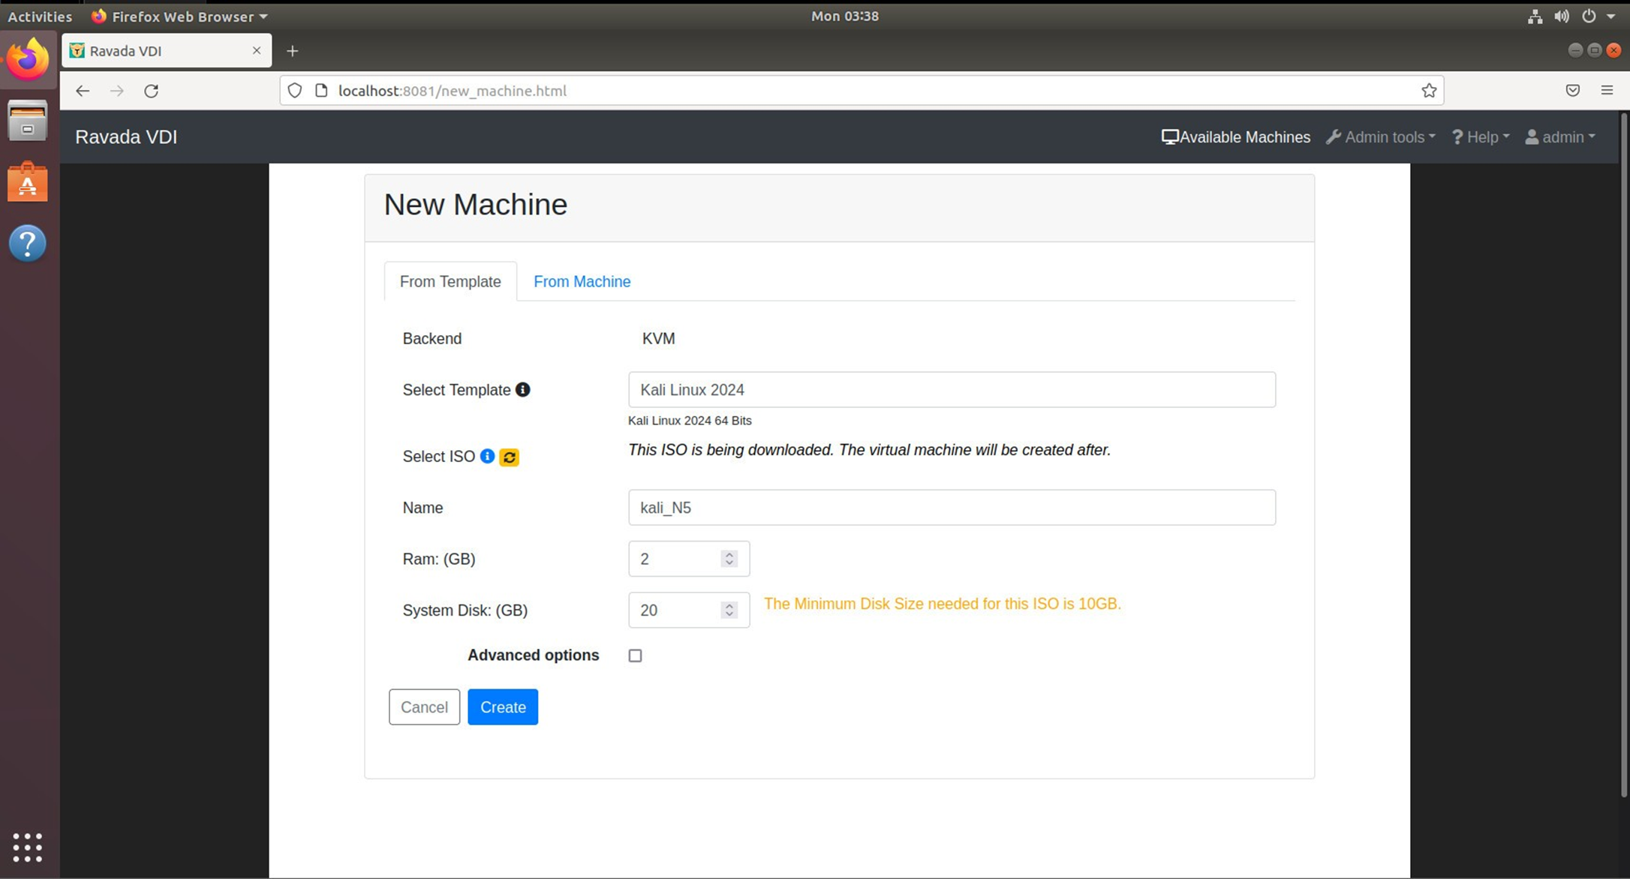
Tạo và Cấu Hình Máy Ảo trên Ravada VDI
Tạo Máy Ảo Mới
Sử dụng giao diện web hoặc command line để tạo máy ảo mới. Nhập các thông số cơ bản như tên và mô tả.

Slide 10
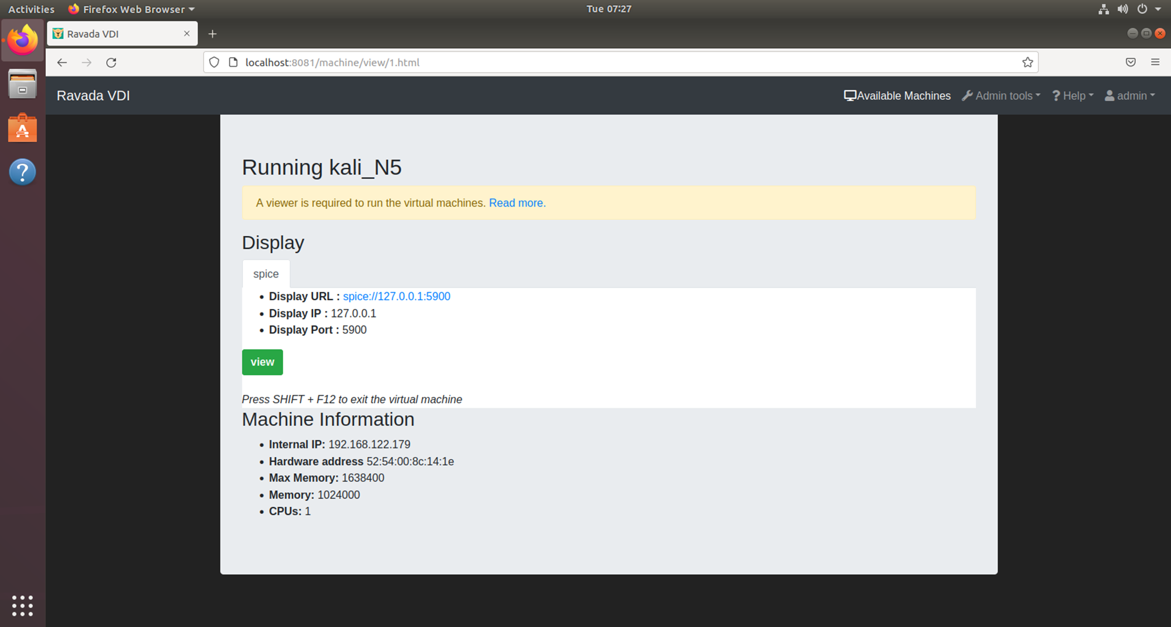
Khởi chạy máy ảo

Slide 11
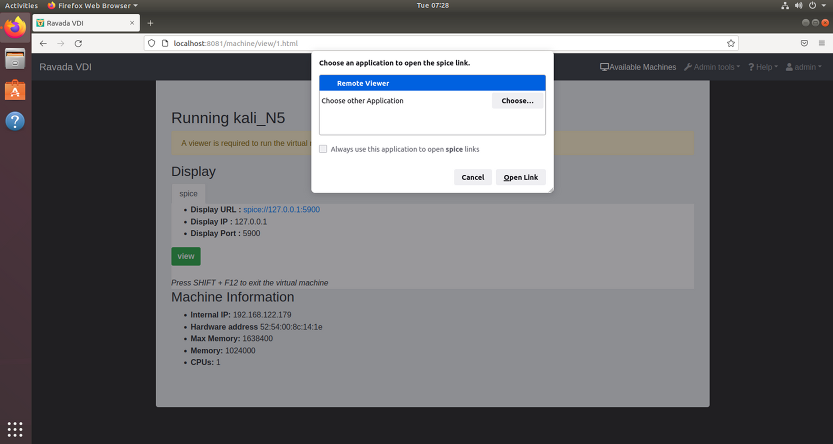
Chạy máy ảo bằng Remote Viewer
Nếu chưa có thì hãy mở Terminal lên cài đặt bằng lệnh sau:
sudo apt-get install virt-viewer
Sau đó có thể cài đặt máy ảo như bình thường

Slide 12
Có thể dùng máy ảo virtual box để chuyển đổi sang hệ thống ravada không?
Ưu điểm:
Dễ sử dụng: VirtualBox là phần mềm mã nguồn mở miễn phí và dễ sử dụng, ngay cả đối với người dùng không có nhiều kinh nghiệm về ảo hóa.
Hỗ trợ nhiều hệ điều hành: VirtualBox hỗ trợ nhiều hệ điều hành khách khác nhau, bao gồm Windows, Linux, macOS và Solaris.
Khả năng di động cao: Máy ảo VirtualBox có thể dễ dàng di chuyển giữa các máy tính, giúp bạn dễ dàng mang theo môi trường làm việc của mình mọi lúc mọi nơi.
Khả năng tương thích tốt: VirtualBox tương thích tốt với nhiều phần cứng và phần mềm khác nhau.
Tiết kiệm chi phí: Sử dụng máy ảo VirtualBox có thể giúp bạn tiết kiệm chi phí bằng cách cho phép bạn chạy nhiều hệ điều hành trên một máy tính vật lý.

Slide 13
Có thể dùng máy ảo virtual box để chuyển đổi sang hệ thống ravada không?
Nhược điểm:
Hiệu suất: Hiệu suất của máy ảo VirtualBox có thể bị ảnh hưởng bởi hiệu suất của máy tính vật lý.
Bảo mật: Mức độ bảo mật của máy ảo VirtualBox phụ thuộc vào cấu hình bảo mật của bạn.
Khả năng mở rộng: Khả năng mở rộng của máy ảo VirtualBox có thể bị hạn chế bởi tài nguyên phần cứng của máy tính vật lý.
Phức tạp khi chuyển đổi sang Ravada VDI: Việc chuyển đổi máy ảo VirtualBox sang hệ thống Ravada VDI có thể đòi hỏi một số bước phức tạp và có thể dẫn đến mất dữ liệu.

Slide 14

Tổng Kết và Hướng Phát Triển của Ravada VDI
Ravada VDI là một giải pháp máy tính ảo mạnh mẽ, linh hoạt và dễ quản lý. Việc triển khai và sử dụng Ravada VDI giúp doanh nghiệp tiết kiệm chi phí, tăng cường bảo mật và dễ dàng mở rộng hệ thống.
Để tìm hiểu thêm về Ravada VDI, bạn có thể truy cập website chính thức hoặc tham khảo documentation. Các xu hướng phát triển của VDI trong tương lai bao gồm tích hợp AI, tăng cường bảo mật và hỗ trợ nhiều nền tảng hơn.

